Slide 1
İskandinavya’da Sendikacılık Hareketi
Sendikalar (Danimarka: Fagforeninger, İsveççe: Fackföreningar) İskandinav toplumunda uzun bir geleneğe sahiptir.
İskandinav ülkeleri bugün yaşam kalitesi listesinin tepelerinde yer alıyorsa, bunda sahip oldukları güçlü sendikacılık hareketlerinin büyük payı olduğu bilinmelidir.
İsveç'in en büyük sendika örgütü, kuruluşu 1897’ye giden İsveç İşçi Sendikaları Konfederasyonu’dur (LO, Landsorganisationen).
Dünyanın en yüksek sendikal üyelik oranı İskandinav ülkelerindedir. İsveç'te bir sendikaya (işçi sendikası yoğunluğu) üye işçilerin oranı 2010'da % 68.3 iken Norveç'te% 54.8 iken, İrlanda'da% 34.9 ve Almanya'da% 18.4'tür.
İsveç İşçi Sendikaları
Konfederasyonu (LO)

Slide 2
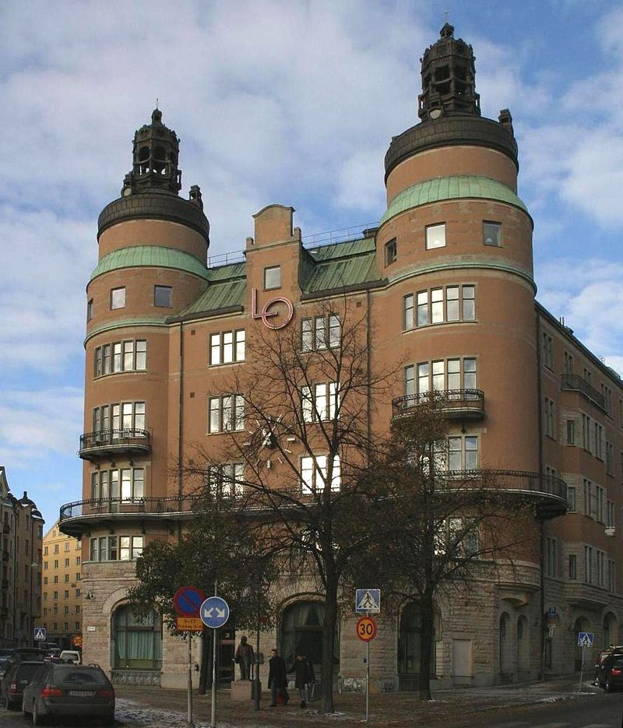
İsveç’e ağırlık vererek İskandinav sendikacılık geleneği şu sorularla irdelenecektir:
Sendikacılık hareketinin, toplu pazarlığın ötesine uzanan ve toplumsal ilişkilerin örgütlenmesinde roller üstlenen yapısı.
Sendikacılık hareketi ile toplumsal ilişkilerin politik örgütlenmesi arasındaki ilişkilerin niteliği ve gelişim dinamikleri.
Geliştirilen modelin olanak ve kısıtları.
Uluslararası sendikacılık hareketine etkileri
İsveç İşçi Sendikaları Konfederasyonu (LO)
Genel Merkez Binası

